Slide 1
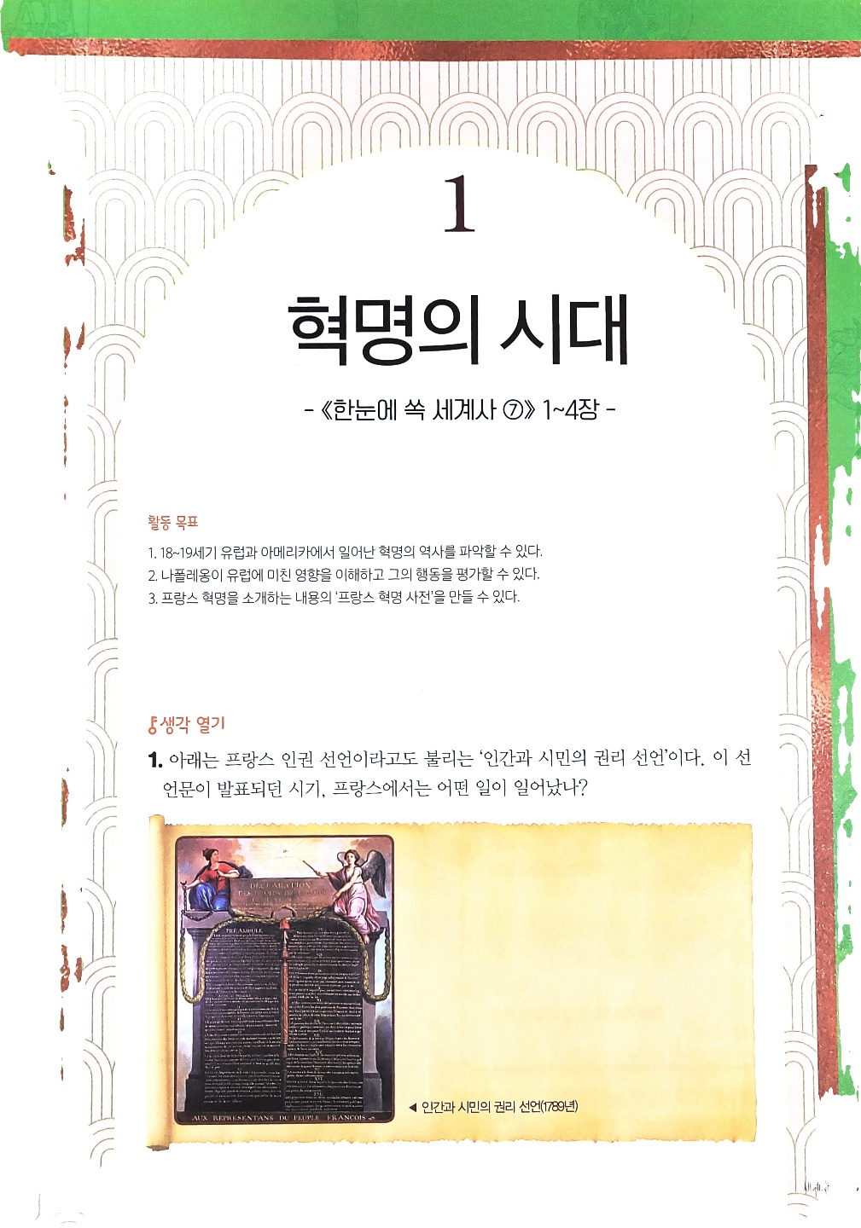
⑨
학습 목표
18~19세기 유럽과 아메리카에서 일어난 혁명의 역사를 파악할 수 있다.
나폴레옹이 유럽에 미친 영향을 이해하고 그의 행동을 평가할 수 있다.
한우리 독서토론논술 안락 sk 논술교습소

Slide 2
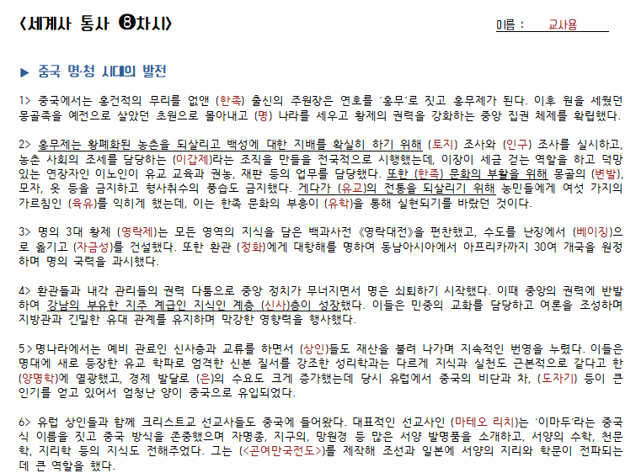
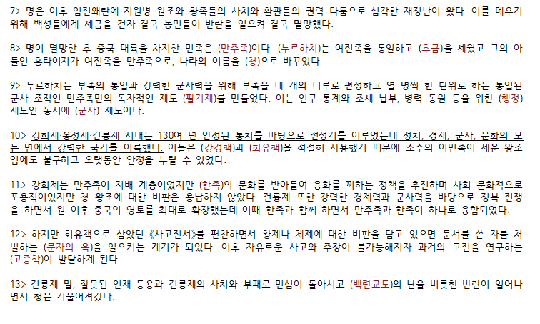
지난주 복습 정리해요 : 중국 명. 청 시대의 발전
한우리 독서토론논술 안락 sk 논술교습소

Slide 3
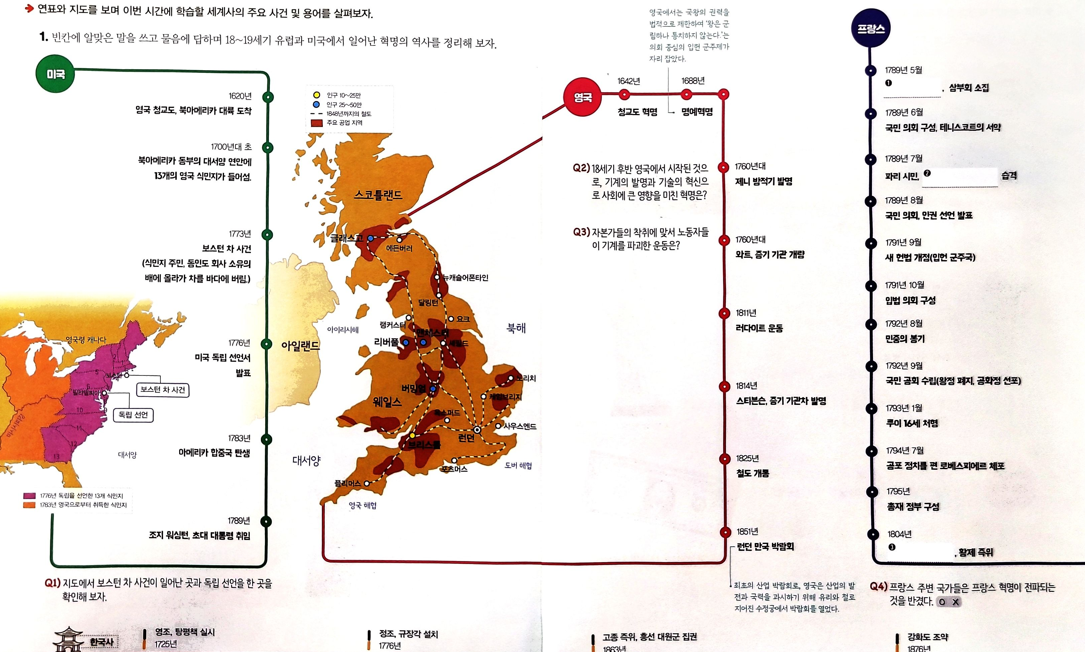
세계사 브리핑 : 이 시간 타임라인
▶ 연표와 지도를 보며 이번 시간에 학습할 세계사의 주요 사건 및 용어를 살펴보자.
③
②
①
p. 8
p. 21
: 사회적 혼란
p. 77~78
한우리 독서토론논술 안락 sk 논술교습소

Slide 4
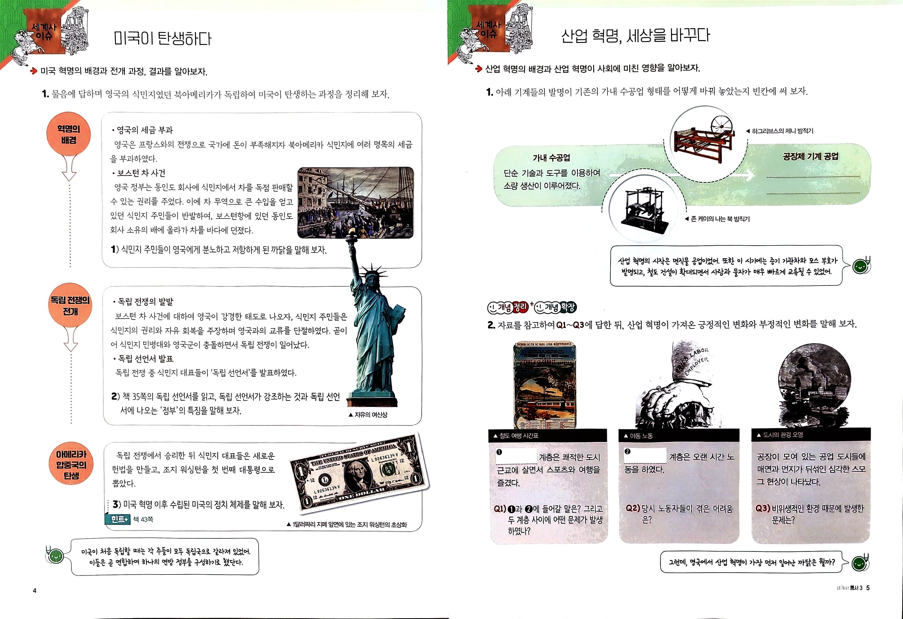
세계사 이슈 : 미국이 탄생하다
▶ 미국 혁명의 배경과 전개 과정, 결과를 알아보자.
[홍차]→[차 안마시기 운동] →[커피]
p. 30~31
1) 영국이 식민지에 과도한 세금을 부과하기 시작했다.
그리고 재정 악화를 벗어나기 위해 영국 정부는 동인도 회사에 차 판매 독점권을 인정해 주었는데,
+ 이 때문에 식민지의 차 수입상은 일자리를 잃게 되었다.
+ 게다가 보스턴 차 사건 이후 영국 정부는 더 강압적인 태도를 취했다.
→ 이러한 이유들로 식민지 주민들은 영국에 분노했고 독립을 염원하게 되었다.
토마스 제퍼슨
+
벤자민 프랭클린
2)
독립 선언서는 인간은 평등하게 태어났고 생명, 자유, 행복의 추구라는 양도할 수 없는 권리를 갖는다고 보았다. [자유, 평등, 기본 인권]
독립 선언서에 나오는 정부는
생명, 자유, 행복의 추구라는 인간의 권리를 확보해 주어야 하며, 이러한 권리를 정부가 침해하거나 빼앗으면 그 정부는 언제든지 국민의 힘에 의해서 바뀌거나 없어질 수 있다.
p. 35
영국군
vs
대륙군
p. 43
3)
국민이 나라의 주인이 되는 ‘민주 공화국＇을 수립하였다. [세계 최초, 입법/행정/사법 권력 균형]
제1차 대륙 회의(식민지 협의회 구성)
→ 제2차 대륙 회의(식민지 연합군 창설, 독립 선언 발표)
→ 13개 주 연합 국가(연합 헌장 채택, ‘미국＇이라는 명칭 결정
→ 헌법 제정 회의 → 연방 의회(조지 워싱턴 대통령 당선, 미국 정부의 공식 출범)
한우리 독서토론논술 안락 sk 논술교습소

Slide 5
세계사 이슈 : 산업 혁명, 세상을 바꾸다
▶ 산업 혁명의 배경과 산업 혁명이 사회에 미친 영향을 알아보자.
청교도 혁명
명예 혁명
제임스 1세
: 절대권력, 의회 존중 x
찰스 1세
: 의회 권리 청원 무시
→ 크롬웰 승리→국왕 처형 →공화정 들어 섬
크롬웰 사후 왕정 복고
찰스 2세/ 제임스 2세
: 전제 정치
→ 메리+윌리엄 3세 공동 왕 추대
→권리 장전 →입헌 군주제 들어 섬
기계를 이용하여 공장에서 대량 생산하는 방식으로 바뀌었다.
산업 혁명
면직물 대량 생산
자본주의 체제 형성
긍정적 변화
부정적 변화
Q1) 자본가, 노동자
산업 혁명으로 인해 경제 규모가 커지고 더 풍요로운 삶을 누릴 기회가 늘었지만 그 혜택이 모두에게 골고루 돌아가지 못하여 두 계층 사이에 빈부 격차가 생겼다.
공장에서는 제품들이 쏟아져 나오고
기차, 증기선 등의 교통수단은 공장에서 생산한 상품들을 전 세계로 실어 날랐다. 이로 인해 사람들은 물질적 풍요와 여가를 누리게 되었다.
또한 자국의 산업 발달과 국력을 자랑하기 위해 여러 나라들이 박람회를 개최하였다.(p.17)
하지만 많은 인구가 도시로 몰리면서 주택이 부족해지고 위생 상태는 매우 나빠졌다.
쓰레기와 오물이 길 위에 그대로 방치되어 있었고, 화석 연료의 사용으로 영국의 대기는 크게 오염되었다.
노동자들은 안전을 보장받지 못한 채 16시간씩 일하는 비참한 생활을 하였다. 게다가 임금이 너무 적어 어린이까지도 생계를 위해 공장이나 탄광에서 장시간 일해야 했다.(비상교육)
Q2)
이윤을 많이 남기려는 자본가들은 노동자들에게 적은 임금을 주고 매우 위험하고 나쁜 환경에서 장시간 동안 일하게 하였다. 그중에서도 아동 노동 문제는 매우 심각했다. 자본가들은 매우 적은 음식을 주며 일을 시켰고 때로는 채찍질을 하기도 했다. 위험한 일을 하다가 사고를 당하는 어린이 노동자들도 생겼다.
자본주의 체제 비판
[마르크스 사회주의]
p. 20
p. 20
p. 22
Q3)
콜레라나 이질 같은 전염병이 돌아 많은 사람들이 죽었다.
영국은 유럽의 다른 나라들보다 거의 한 세기 앞서서 시민 혁명을 겪었다. 18세기 초에는 의원 내각제가 자리 잡아 의회 민주주의의 발전을 이루었다. 이러한 정치적 안정을 바탕으로 영국은 18세기 후반 유럽에서 가장 먼저 산업 혁명을 시작할 수 있었다. 그 밖에도 풍부한 자원과 자본이 있었고, 공장에서 일할 노동자가 많았으며, 물건을 팔 수 있는 시장이 마련되어 있었기 때문이다.
p. 16~17
한우리 독서토론논술 안락 sk 논술교습소

Slide 6
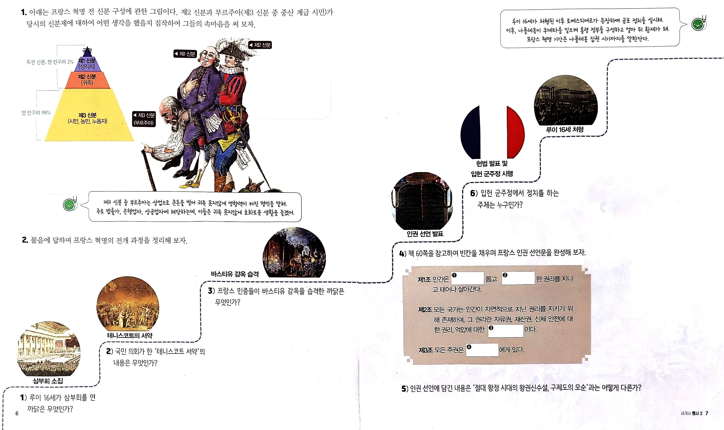
세계사 이슈 : 프랑스 혁명, 자유와 평등을 외치다
▶ 프랑스 혁명이 일어난 배경과 전개 과정을 알아보자.
p. 52~53
세금은 내지 않고 들판에 펼쳐진 땅은 내것이다. 귀족의 삶은 참 좋지. 특권을 누리며 살 수 있어서 행복해. 이런 세상이 오래 갔으면 좋겠군.
“왕의 권력을 제한하며 의회가 국민의 뜻에 따라 나라를 이끌어간다.”
[영국+프로이센 동맹
VS 프랑스 대항 전쟁]
[국민 공회]
공포 정치
하지만, 루이 16세
국민의회 권리선언
받아들이지 않아
베르사유 궁전 행진
반대세력 단두대 무자비 처형
자유 평등 우애
총재 정부
프랑스 사회는 매우 잘못됐어! 토지세에 인두세까지, 정말 살 수가 없군. 나는 돈도 좀 있고 제법 멋진 생활을 하고 있어. 귀족과 별반 다르지 않다고. 하지만 귀족들은 온갖 특권을 다 누리는데 나는 그럴 수 없다니 정말 화가 나고 억울해.
나폴레옹 등장
p. 64
프랑스 혁명 계기
6) 헌법에 의해 권력을 제한 받는 군주이다. (입헌 군주제)
(군주는 있지만 통치하지 않고, 헌법에 의해 군주의 권력이 제한되는 정치 형태)
미국 독립 혁명 소식
(자유와 평등의 미국)
+
루이16/ 마리 앙뚜아네트 사치
(유럽 / 미국 전쟁 재정 낭비)
p. 54~55
자유 평등
저항권
국민
3) 루이 16세가 국민 의회를 무력으로 해산하려고 하자, 파리 민중은 이에 저항하여 바스티유 감옥을 습격하였다. 이 바스티유 감옥은 왕의 절대적인 권력을 상징하는 곳이었다.
p. 57
2) 삼부회는 소집되자마자 투표의 표결 방식을 둘러싸고 서로 대립하였다. 제3 신분은 머릿수 표결 방식의 요구가 받아들여지지 않자, 국민 의회를 구성하고 헌법을 제정하기 전에는 해산하지 않겠다고 서약했다.
p. 55
[16~18세기 : 봉건제가 무너지고 중앙 집권적 통일 국가 등장하며 절대 왕정 출현]
1) 프랑스 왕실은 화려한 궁중 생활을 유지하기 위한 사치와 미국 혁명 지원 등으로 재정이 매우 궁핍해졌다. 게다가 흉년까지 겹쳐 문제는 더 심각해졌다. 결국 루이 16세는 재정 위기를 해결하기 위해 1614년 이래 한 번도 열리지 않았던 삼부회를 소집하였다.
5) 혁명이 일어나기 전 프랑스는 국왕에게 권력이 집중된 절대 왕정 국가였는데, 국왕의 권력은 구제도라 불리는 불평등한 신분제에 바탕을 두었다. 프랑스 혁명이 일어나면서 국민 의회는 봉건제 폐지를 선언하고 인권 선언을 발표했는데, 이는 인간의 자유와 평등, 주권 재민, 재산권 등을 담으며 구제도 모순을 타파한 것이다.
한우리 독서토론논술 안락 sk 논술교습소

Slide 7
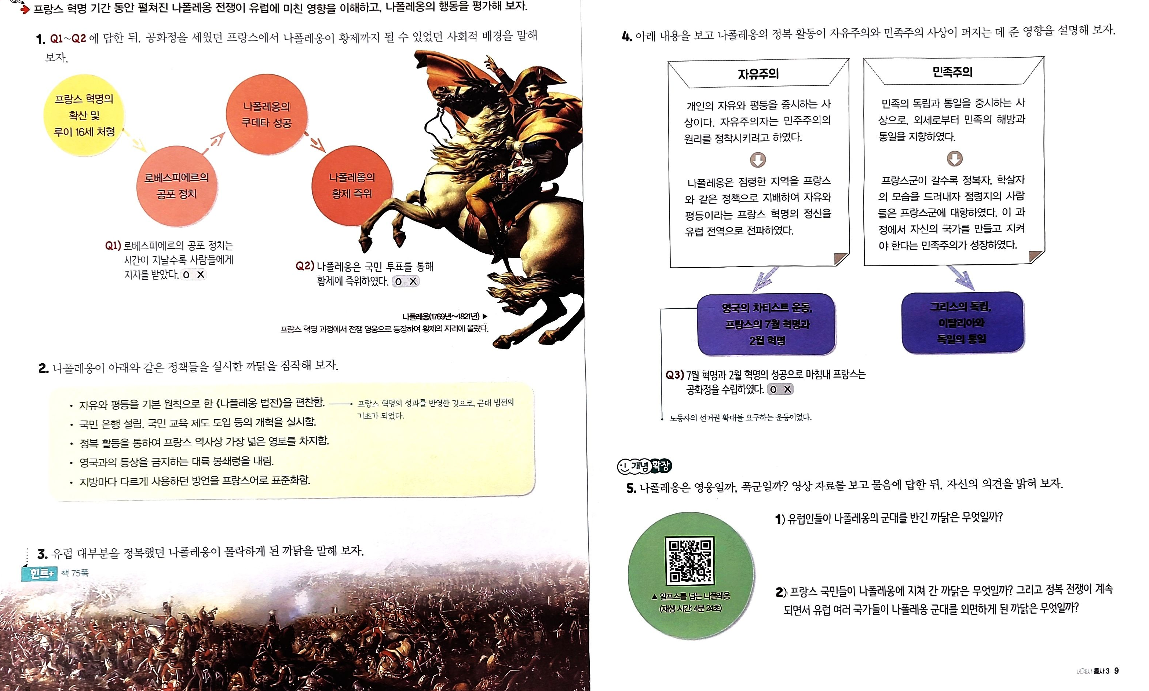
세계사 이슈 : 나폴레옹을 바라보는 두 가지 시선
▶ 프랑스 혁명 기간 동안 펼쳐진 나폴레옹 전쟁이 유럽에 미친 영향을 이해하고, 나폴레옹의 행동을 평가해 보자.
험난한 혁명의 과정을 거쳐 공화정을 세웠지만 프랑스 시민들은 공포 정치와 외국의 침입에 시달려야 했다.
그래서 누군가 강력한 지도자가 나타나 자신들을 이끌어 주기를 바랐다. 그러던 중에 나폴레옹이 혼란스러운 프랑스 사회를 안정시켰기 때문에 황제까지 될 수 있었다.
프랑스 혁명의 정신은 나폴레옹 전쟁을 통해 유럽 각국으로 전파되었다. 신분제를 타파하고 개인의 자유와 평등을 이루고 권리를 확대하려는 자유주의 운동이 곳곳에서 일어났다. 또한 주변국의 간섭에서 벗어나 한 민족이 하나의 통일 국가를 이루려는 민족주의 운동도 일어났다.
p. 65
p. 74
p. 76
_ 프랑스 혁명의 정신을 법제화하고 이를 널리 공표하기 위해서
_ 국가 재정을 늘리고 국민들의 삶의 질을 높이기 위해서
_ 프랑스의 국력을 강화하기 위해서
_ 프랑스를 유럽의 중심 국가로 만들기 위해서
_ 언어가 하나로 통일되지 않아 불편했을 국민들을 편하게 해 주고 국민들에게 공동체 의식을 심어주어 보다 원활한 통치를 위해서
프랑스 혁명의 의의
_ 자유로운 근대 시민 사회의 토대 마련한 시민 혁명
_ 자유,평등,우애의 정신 민주주의 이념 제시
_ 잘못된 구제도 모순 바로잡음
_ 개인의 양심과 신앙이 존중되는 사회
→ 나폴레옹 : 시민 계급이 주도하는 자유주의 사회로의 전환과 자유 민주주의 사회 형성의 토대 마련
[차티스트 운동]
노동자 서명 운동, ‘선거권을 주지 않는게 공평하지않다‘, 유럽에서 처음으로 노동자의 정치 운동
[7월 혁명]
메테르니히 ‘빈 체제＇이후 실시된 절대 왕정 → 불만을 가진 시민들이 샤를 10세를 쫓아냄
→ 루이 필리프를 ‘시민의 왕＇으로 추대한 사건 : 시민과 노동자의 성장
[2월 혁명]
시민 노동자 혁명, 재산을 가진 상층 시민에게만 선거권 → 루이 필리프 처형 후 공화정 →빈체제 붕괴
p. 80
“내 사전에 불가능은 없다＂
[영국, 러시아 제외]
p. 86~87
p. 75
시민을 억압하는 왕정을 무너뜨리고 자유와 평등의 혁명 정신으로 해방시켜 줄 것을 약속했기 때문이다.
나폴레옹은 영국을 고립시키기 위해 대륙 봉쇄령을 내렸는데, 러시아가 대륙 봉쇄령을 어기고 영국에 곡물을 수출하자 러시아를 응징하기 위해 모스크바로 쳐들어갔다. 그러나 나폴레옹 군대는 러시아 원정에 실패하였고 결국 나폴레옹은 엘바섬으로 유배되었다. 그 후 나폴레옹은 엘바섬을 탈출하여 영국과 워털루 전쟁을 벌였으나 전쟁에서 지고 세인트헬레나섬으로 유배되었다. 이러한 과정을 거치면서 나폴레옹은 몰락하게 되었다.
정복 전쟁을 벌이는 동안 많은 사람이 죽고, 엄청난 세금도 내야 했기 때문이다.
또 정복 전쟁을 계속하면서 나폴레옹은 점령 지역을 탄압하고 학살까지 일으켰다.
한우리 독서토론논술 안락 sk 논술교습소

Slide 8
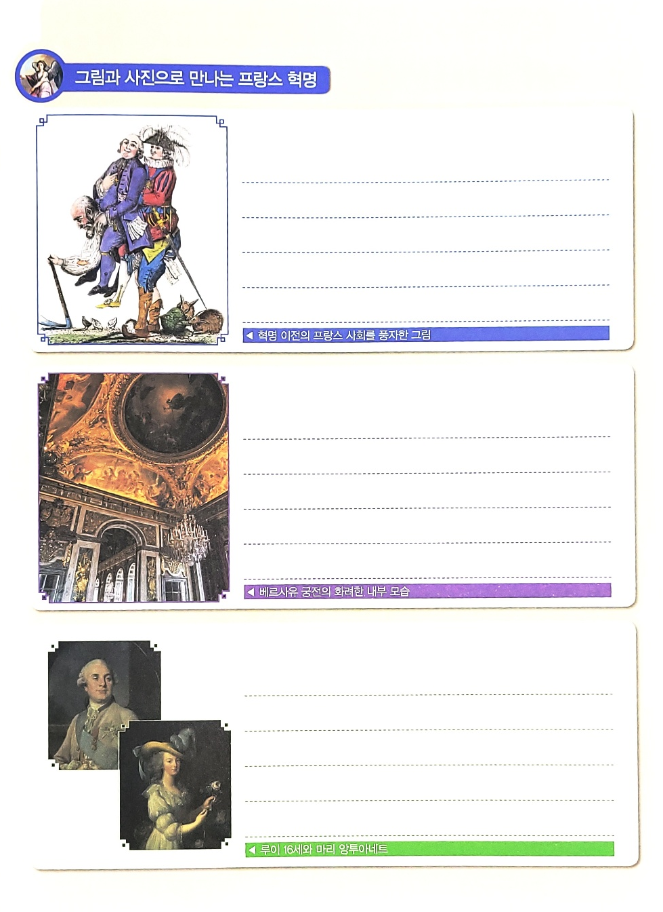
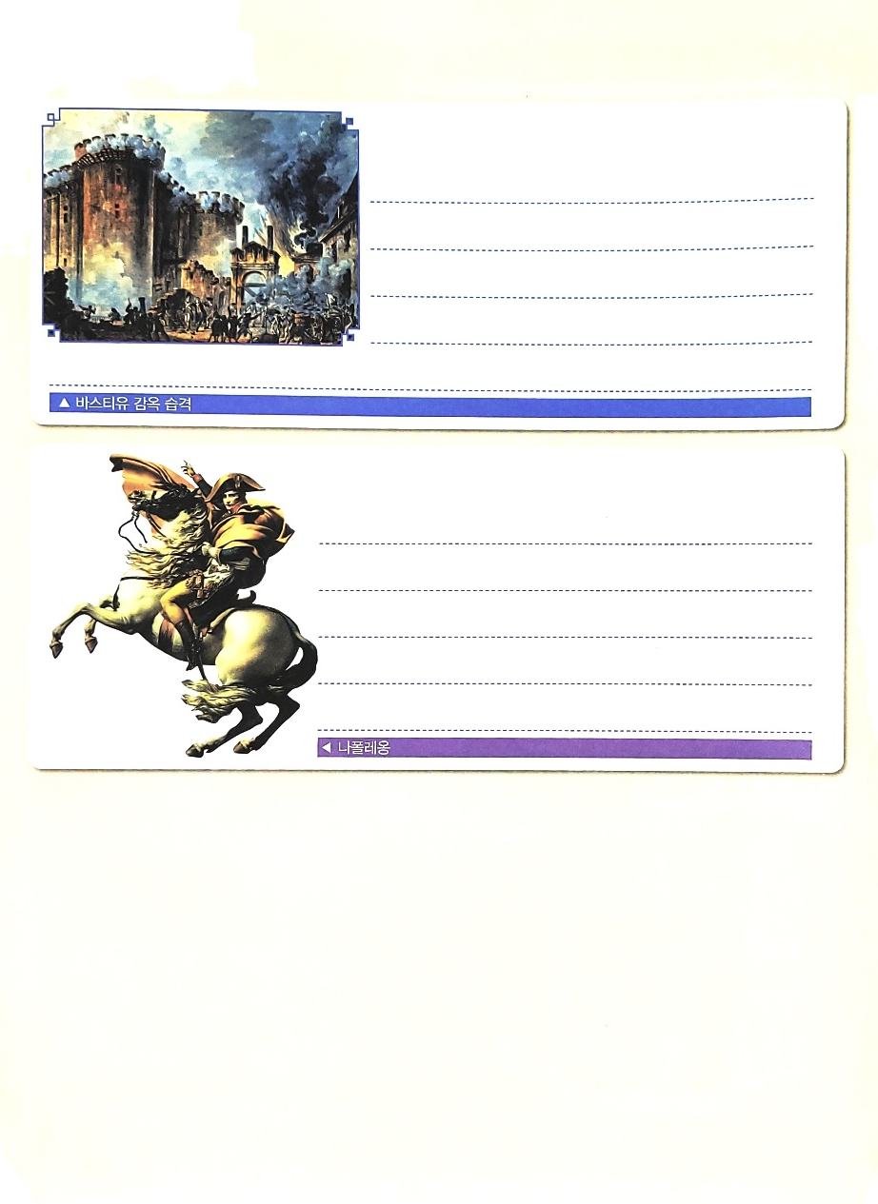
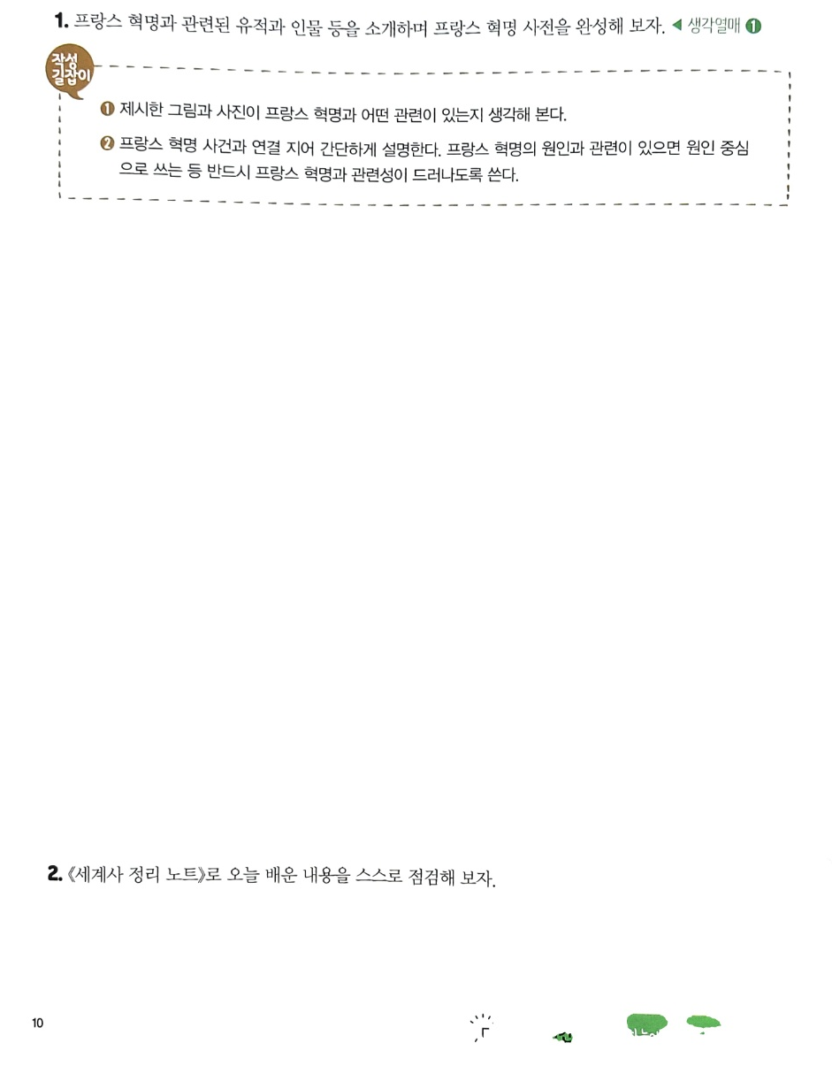
세계사 논평 : 그림과 사진으로 만나는 프랑스 혁명
▶ 프랑스 혁명을 설명하는 내용의 사전을 만들어 보자.
한우리 독서토론논술 안락 sk 논술교습소

Slide 9
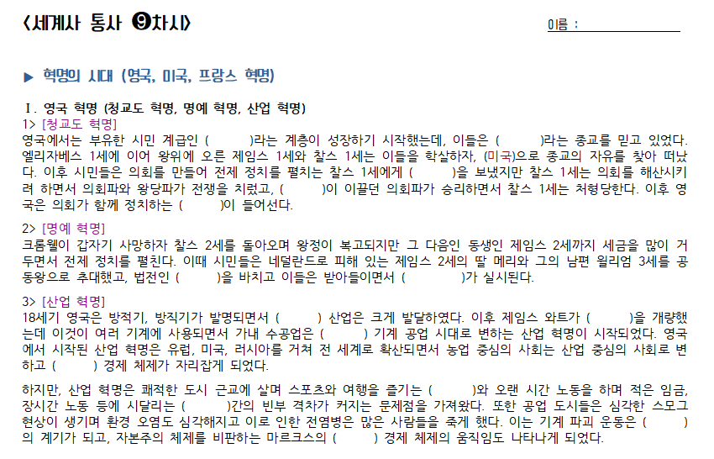
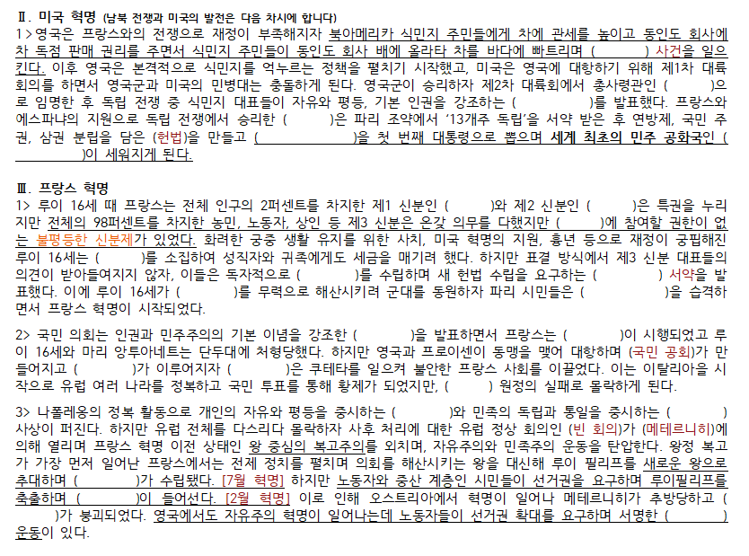
문제 풀며 스스로 정리해요
한우리 독서토론논술 안락 sk 논술교습소

Slide 10
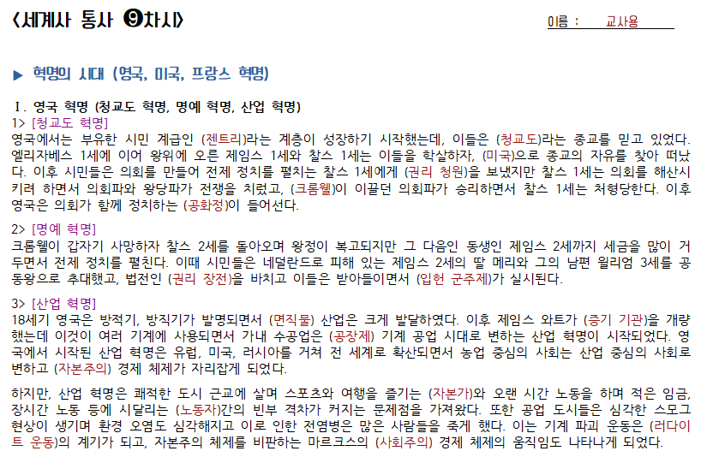
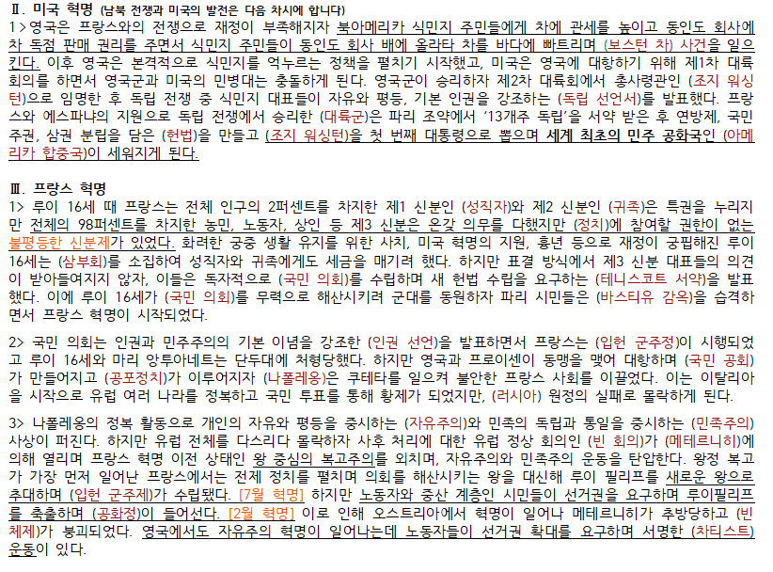
문제 풀며 스스로 정리해요
한우리 독서토론논술 안락 sk 논술교습소

